Slide 1
K近邻法

Slide 2
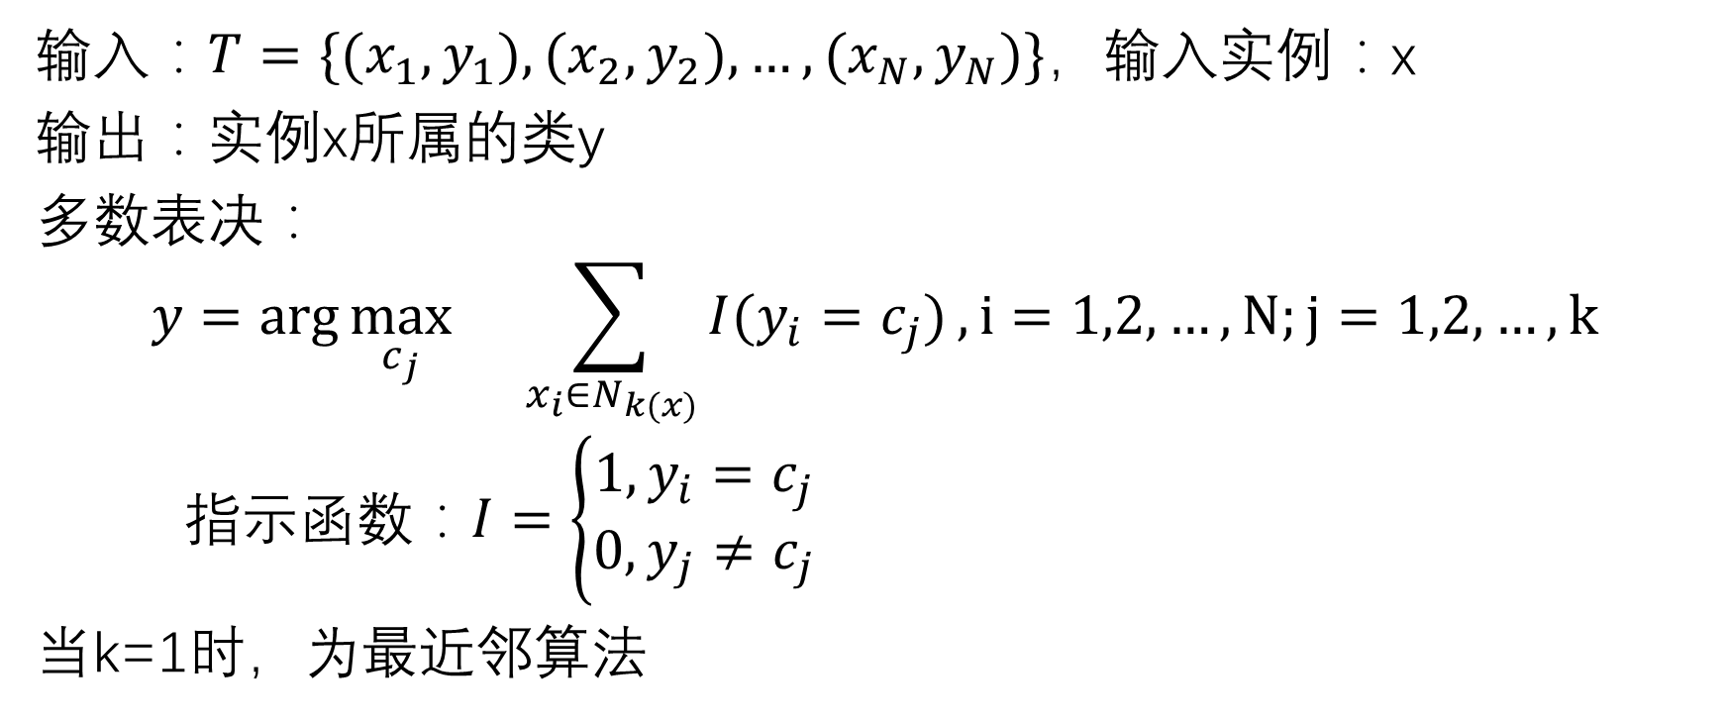
k近邻算法：
输入：$T=\{(x_{1},y_{1}),(x_{2},y_{2}),…,(x_{N},y_{N})\}$，输入实例：x
输出：实例x所属的类y
多数表决：
$$y=\arg{\max_{c_{j}}{}\sum_{x_{i}∈N_{k(x)}}{I(y_{i}=c_{j})}},i=1,2,…,N;j=1,2,…,k$$
指示函数：$I=\left\{\begin{matrix}1,y_{i}=c_{j} \\ 0,y_{j}≠c_{j}\end{matrix}\right.$
当k=1时，为最近邻算法
Notes:
1）Xi属于X是训练实例X的特征向量，yi属于y={c1,c2,…,ck}是实例的类别。
2）根据给定的距离度量，在训练集T中找与x最邻近的k个点，覆盖这k个邻近点的邻域记作Nk(x)，在Nk(x)中根据分类决策规则决定x的类别y，胶片上显示的是多数表决规则的公式。

Slide 3
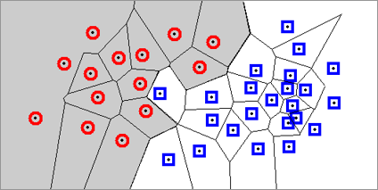
k近邻模型：
k近邻三要素：k值的选择、距离度量、分类决策规则
1-NN的二维特征空间划分：
Notes:
根据三要素将特征空间划分为一些子空间，这里子空间的切分线不是随意画的，切分线都是子空间中实例点与其周围实例点连线的中垂线构成，确定子空间每个点所属的类别。
对于最近邻而言，每个子空间相当于一个单元，落在这个单元里的新实例被判断为这个子空间的类别。因为最近邻将实例xi的类别yi作为其单元中所有点的类标记。

Slide 4
k值的选择：
k值不同选择的影响：
较小的k值：近似误差减小；估计误差增大；易发生过拟合
较大的k值：近似误差增大；估计误差减小；易发生欠拟合
k=n，简单预测新实例为训练实例中最多的类
应用时，k一般取较小数值，用交叉验证法来选取最优k值。
Notes:
交叉验证法：划分数据集为训练集，测试集，开发集

Slide 5
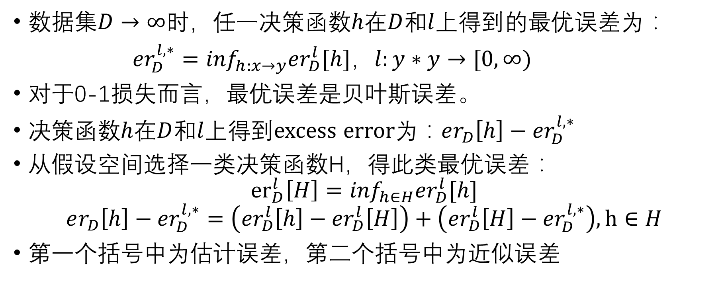
近似误差、估计误差
数据集$D→∞$时，任一决策函数$h$在$D$和$l$上得到的最优误差为：
${er}_{D}^{l,∗}=\inf_{h:x→y}{er}_{D}^{l}[h]$，$l:y∗y→[0,∞)$
对于0-1损失而言，最优误差是贝叶斯误差。
决策函数$h$在$D$和$l$上得到excess error为：$er_{D}\left[h\right]−{er}_{D}^{l,∗}$
从假设空间选择一类决策函数H，得此类最优误差：
$${er}_{D}^{l}\left[H\right]=\inf_{h∈H}{er}_{D}^{l}[h]$$
$$er_{D}\left[h\right]−{er}_{D}^{l,∗}=\left({er}_{D}^{l}\left[h\right]−{er}_{D}^{l}\left[H\right]\right)+\left({er}_{D}^{l}\left[H\right]−{er}_{D}^{l,∗}\right),h∈H$$
第一个括号中为估计误差，第二个括号中为近似误差
Notes:
来源：http://drona.csa.iisc.ernet.in/~shivani/Teaching/E0370/Aug-2011/Lectures/10.pdf
1）贝叶斯错误率是应用于贝叶斯分类规则的分类器的错误率，一个分类器对某个类别所能达到的最低的分类错误率。
2）没查到excess error是什么，inf是下界的意思 3）${er}_{D}^{l}\left[H\right]$是某类决策函数得到的最优误差 4）$er_{D}\left[h\right]$是H类中某个决策函数得到的误差5）${er}_{D}^{l,∗}$是假设空间中的最优误差 6）估计误差是某个决策函数到该类决策函数最优误差的差距
7）近似误差是某类决策函数最优误差到整个假设空间最优误差的差距
8）训练数据多会导致小的近似误差，大的估计误差
对此2个误差理解还不深刻，大家讨论

Slide 6
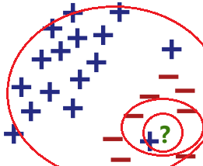
k值的选择：
不同k值导致的不同结果：
k值不能取种类数目的倍数，防止投票时平票。
Notes:
1)k=1时，测试实例被判定为正；k=3时，被判定为负；k很大时，被判定为正。而我们可以判别测试实例为负。K值过小会导致过拟合，过大会导致所有测试实例都被判断为实例数最多的类，导致欠拟合

Slide 7
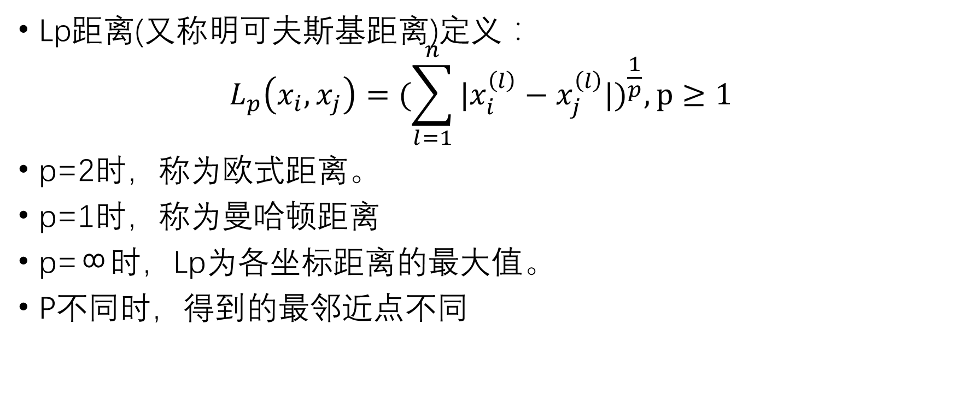
距离的度量：
Lp距离(又称明可夫斯基距离)定义：
$$L_{p}\left(x_{i},x_{j}\right)={(\sum_{l=1}^{n}{|x_{i}^{\left(l\right)}−x_{j}^{\left(l\right)}|})}^{\frac{1}{p}},p≥1$$
p=2时，称为欧式距离。
p=1时，称为曼哈顿距离
p=∞时，Lp为各坐标距离的最大值。
P不同时，得到的最邻近点不同
Notes:
p=∞时，为两坐标在坐标系某轴上的最大差距，或者说是某个特征差别的最大差距。

Slide 8
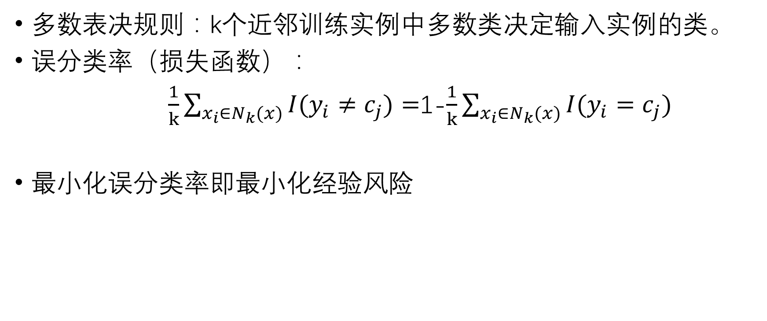
分类决策规则：
多数表决规则：k个近邻训练实例中多数类决定输入实例的类。
误分类率（损失函数）：
$\frac{1}{k}\sum_{x_{i}∈N_{k}(x)}{I(y_{i}≠c_{j})}=$1-$\frac{1}{k}\sum_{x_{i}∈N_{k}(x)}{I(y_{i}=c_{j})}$
最小化误分类率即最小化经验风险
Notes:
对于给定实例x，最近邻的k个训练实例点构成的集合Nk(x)，若涵盖Nk（x）的区域类别是cj
K近邻中分类决策规则多采用多数表决。
多数表决规则等价于经验风险最小化。

Slide 9
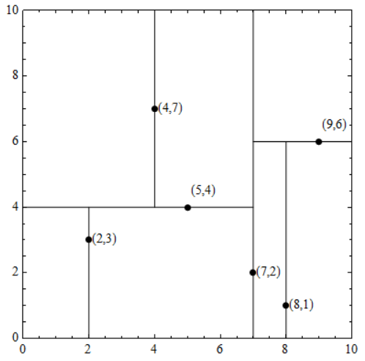
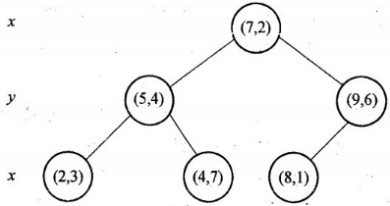
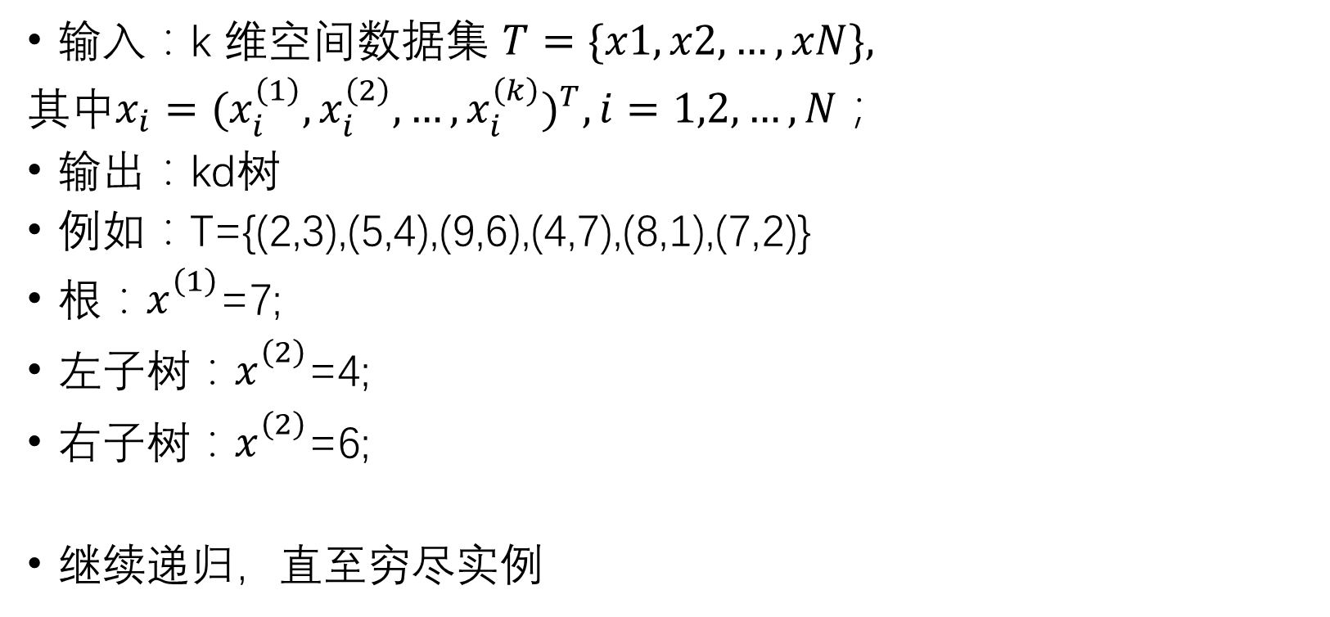
构造kd树：
输入：k 维空间数据集 $T=\{x1,x2,…,xN\},$
其中$x_{i}={(x_{i}^{\left(1\right)},x_{i}^{\left(2\right)},…,x_{i}^{\left(k\right)})}^{T},i=1,2,…,N；$
输出：kd树
例如：T={(2,3),(5,4),(9,6),(4,7),(8,1),(7,2)}
根$：x_{}^{\left(1\right)}$=7;
左子树：$x_{}^{\left(2\right)}$=4;
右子树：$x_{}^{\left(2\right)}$=6;
继续递归，直至穷尽实例
Notes:
(1) 开始：构造根节点，根节点对应于包含 T 的 k 维空间的超矩形区域。 选择 x(1) 为坐标轴，以 T 中所有实例 x(1) 坐标的中位数为切分点，将根节点对应的超矩形区域切分为两个子区域。切分由通过切分点并与坐标轴 x(1) 垂直的超平面实现。 由根节点生成深度为 1 的左、右子节点：左子结点对应坐标 x(1) 小于切分点的子区域，右子节点对应于坐标 x(1) 大于切分点的子区域。 将落在切分超平面上的实例点保存在根节点。 (2) 重复：对深度为 j 的节点，选择 x(l) 为切分的坐标轴，l=j(modk)+1,以该节点的区域中所有实例的 x(l) 坐标的中位数为切分点，将该节点对应的超矩形区域划分为两个子区域。切分由通过切分点并与坐标轴 x(l) 垂直的超平面实现。 由该节点生成深度为 j+1 的左、右子节点：左子节点对应坐标 x(l)小于切分点的子区域，右子节点对应坐标 x(l) 大于切分点的子区域。 将落在切分超平面上的实例点保存在该节点。 (3) 直到两个子区域没有实例存在时停止。从而形成 kd 树的区域划分。

Slide 10
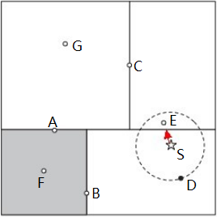
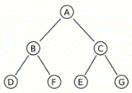
搜索kd树：
搜索kd树时间复杂度为O(logN)，N为训练实例个数
必须回退到根节点在结束
但是实例数目少时，搜索kd树的效率不如线性扫描。
Notes:
1）与圆是否相交看距离，距离小于半径则相交。
2）先自顶向下搜索到包含S的叶子节点区域D，在自底向上回溯，看有与圆区域相交的节点会不会比D更近，直至最终回溯到根节点A。
3）首先找到包含S的叶子节点区域D，以dSD为半径画圆；回退到B，F与圆不相交；回退到A，搜索A的另一个孩子C，C与圆相交；搜C的孩子，E的区域与圆相交，E比D还近，更新最近邻。继续回退到C，看G是否相交，不相交，回退到C，在回退到A，结束。

Slide 11

不足：
正例： 负例： 输入实例：
k=9时，输入实例被判断为负例。
但是我们观察，
应得出输入实例为正例的判断。
改进：距离加权k近邻
在最近k个实例的类别投票上加上$\frac{1}{d}的$权重，d为训练实例点到输入实例点的距离。

Slide 12
不足：
需要一次性存储所有的训练实例数据
特征空间维度过大时，会产生“维度诅咒”问题。

